Slide 1

종합설계프로젝트2
14조
팀장 : 2009097079 주지헌
팀원 : 2011105018 김상민
2011097106 안상보
발표일 : 2016/03/09

Slide 2
목 차
팀 소개
주제
개발환경
팀원 역할 분담

Slide 3
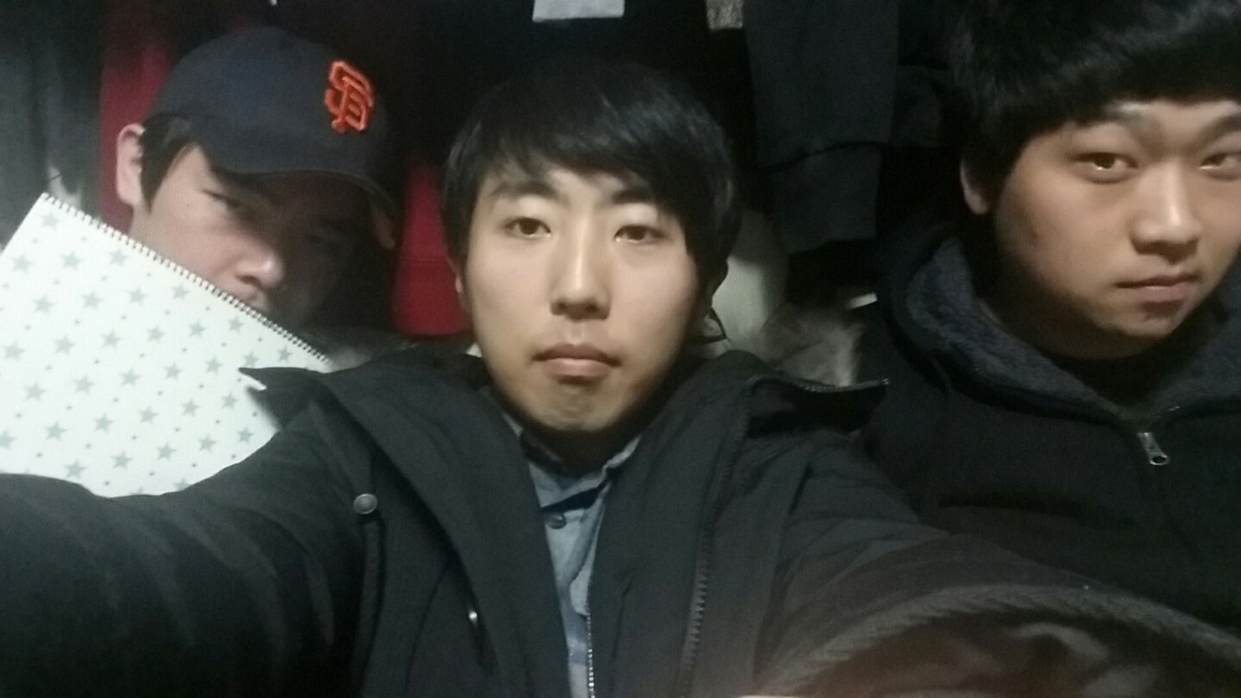
팀 소개
팀장
IT대학 컴퓨터학부
2009097079
주지헌
팀원
IT대학 컴퓨터학부
2011097016
안상보
팀원
IT대학 컴퓨터학부
2011105018
김상민

Slide 4
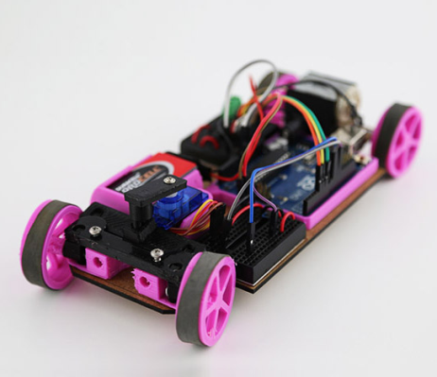
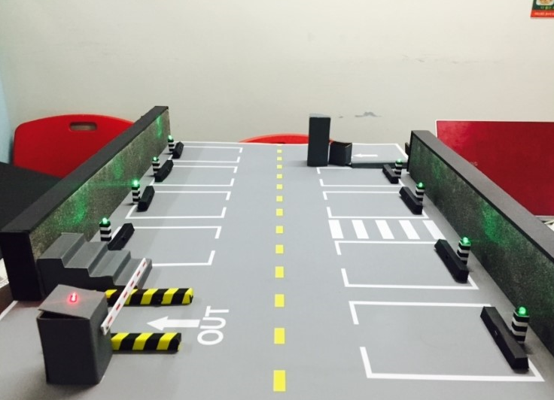
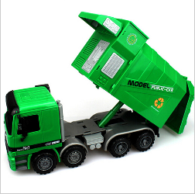
주 제
RC카 프로젝트
RC카를 제작하고 아두이노를 탑재해
블루투스 조종기능을 구현
이후 여러가지 센서를 추가해 실용적인 기능을 추가
충돌센서, 적외선센서, 물체감지센서 등
기능
교육용 주차 시뮬레이션
모터 - 움직이는 미니 쓰레기 회수차

Slide 5
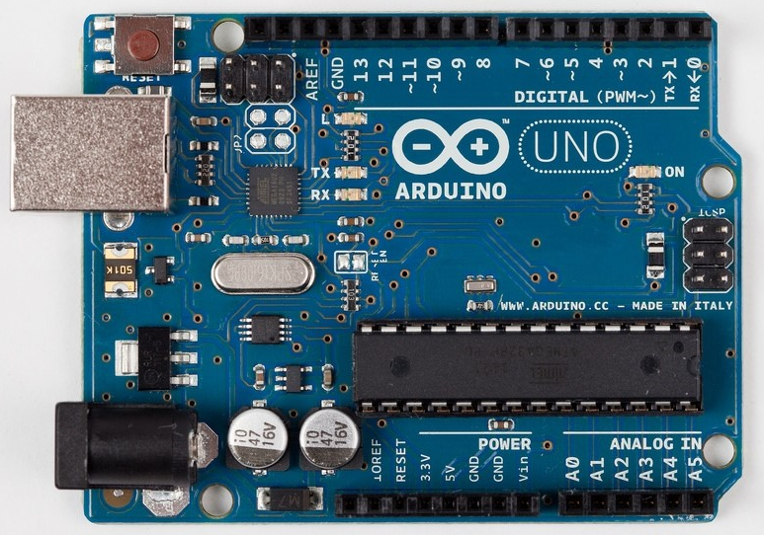
개발환경
RC카 : 아두이노
개발언어 : C언어
컨트롤러 구현 : 조이스틱, PUSH 버튼
센서/모듈 : 적외선,초음파,LED,블루투스 등

Slide 6
팀원 역할 분담
하드웨어 담당 :
주지헌
개발 담당 : RC카 내부 제어, 무선 통신 등
김상민, 안상보
추가기능(센서)

Slide 7
감사합니다

